Slide 1
Drogvaneundersökning 2019
Genomfördes 26 augusti i årskurs 7-9
359 av 392 elever deltog
Årskurs 7: 140 av 150 elever (bortfall 6,7 %)
Årskurs 8: 117 av 127 elever (bortfall 7,9 %)
Årskurs 9: 102 av 115 elever (bortfall 11,3 %)
Notes:
Presentera mig, varför är jag här?

Slide 2
Positiva resultat!! – vilka ungdomar vi har!!
Skoltrivseln har ökat och vi ser positiva siffror för både tobaksvanor och alkohol!
Måendeindex går svagt uppåt, vilket är mycket positivt och ovanligt jämfört med andra kommuner
Skoltrivseln är bättre i år, färre känner sig otrygga och skolkar ofta har minskat!
Stor skillnad av alkoholkonsumtion mellan åttan och nian. Åttorna brukar i vanliga fall ligga mellan 7an och 9an, men i år har de stannat kvar på samma nivå som de var på när de gick i åk 7. Samma sak för åk 9 som inte gjort stora förändringar sedan de var åttor.
Dessa siffror är helt fantastiska att se!
Ökad restriktivitet hos föräldrar!
Av de som dricker får största delen tag på alkoholen genom att ta hemma utan lov
Tobaken minskar! Däremot har det skett en ökning i årets åk 7 jämfört med förra årets sjuor
Vi kan se ett samband mellan alkohol, tobak och narkotika, minskningen vad gäller narkotikafrågorna har att göra med minskningen i alkohol- och tobaksanvändning!
Kan du se till att ditt barn inte börjar röka/använda tobak och väntar med alkoholen i några år till är risken mycket mindre att ditt barn kommer i kontakt med narkotika!
Notes:
Håkan och Linda har till och med dubbelkollat resultat från i år och tidigare år gällande alkoholkonsumtion
93 % har inte rökt bland året sjuor, förra årets sjuor 96% och året innan dess (de som är nior nu) 97%

Slide 3
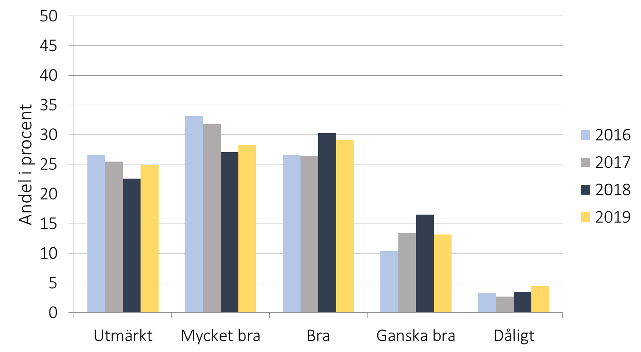
Hur mår du rent allmänt?
Årskurs 7-9

Slide 4
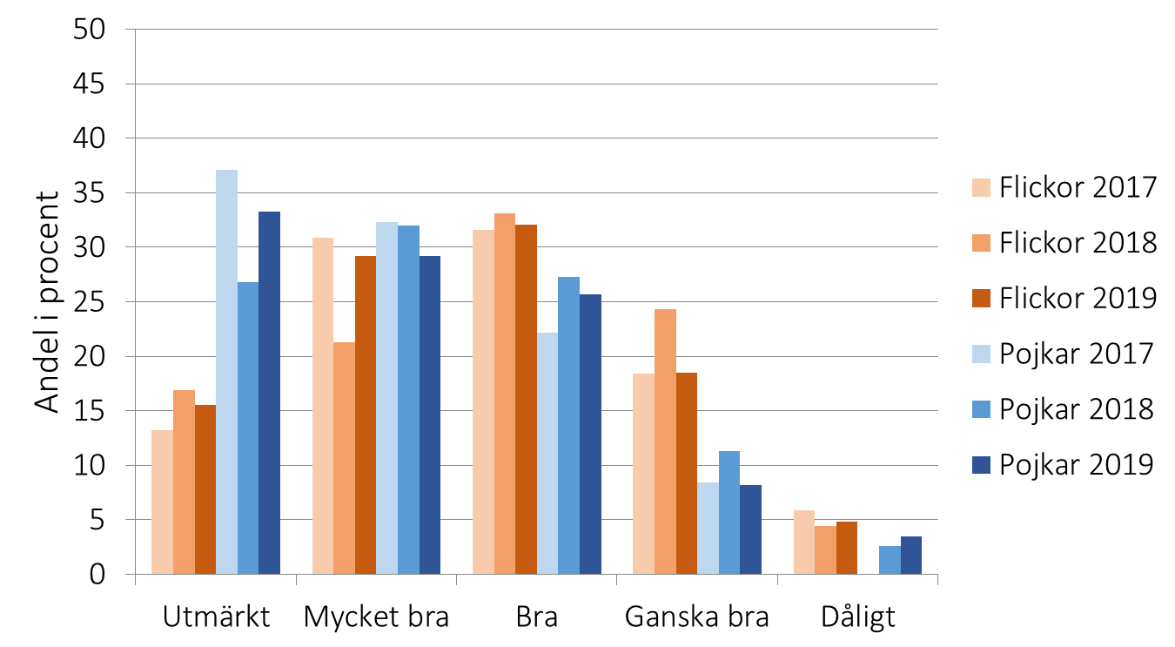
Hur mår du rent allmänt?
Årskurs 7-9

Slide 5

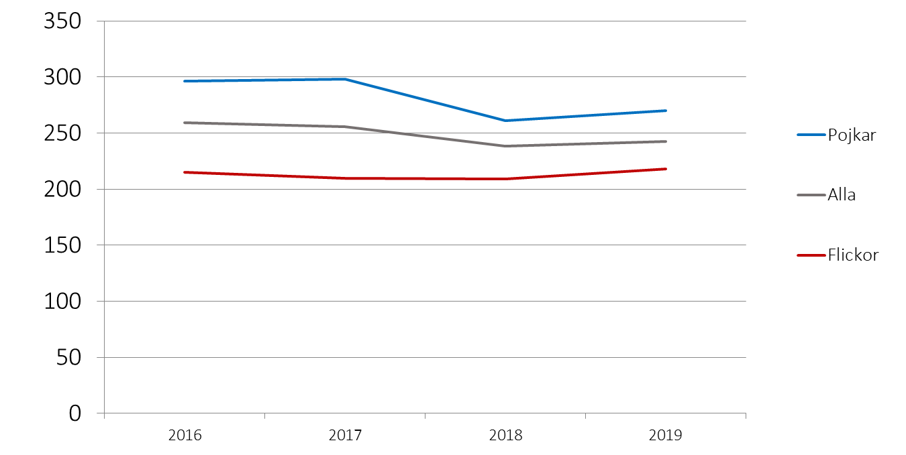

Måendeindex
Årskurs 7-9

Slide 6
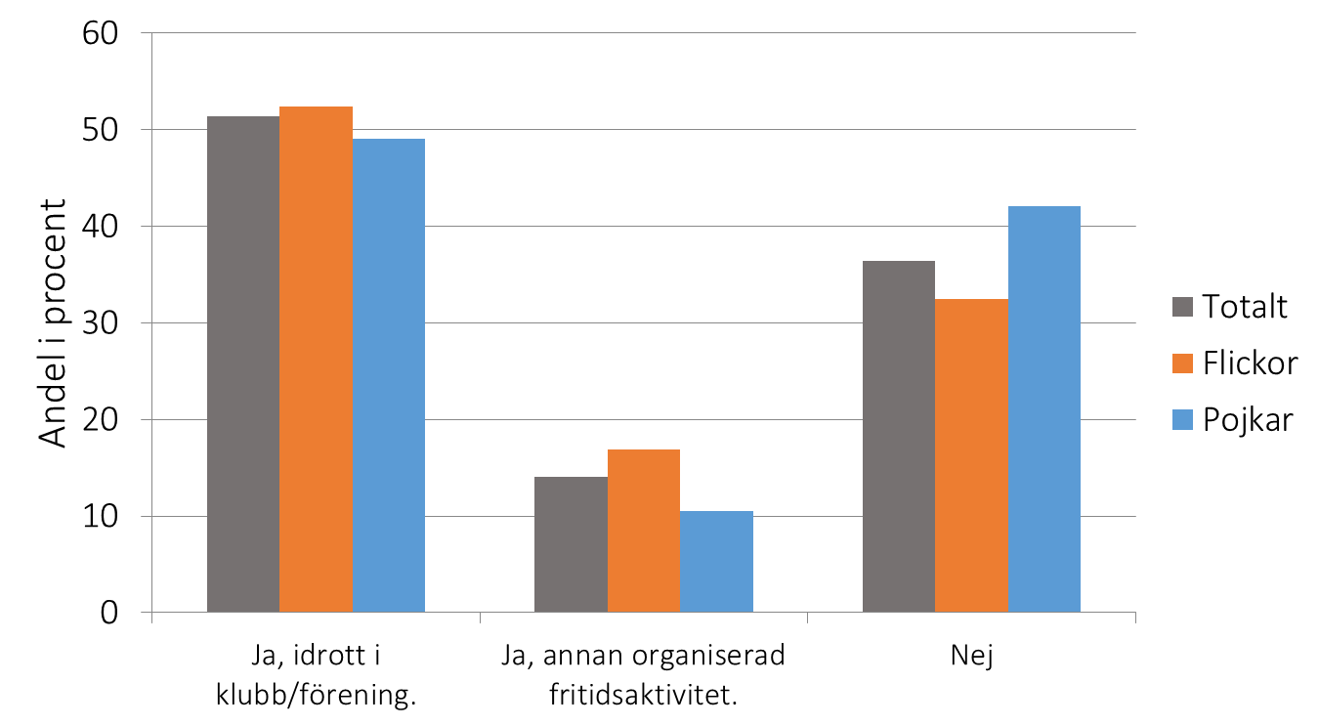
Deltar du i någon organiserad fritidsaktivitet?
Årskurs 7-9

Slide 7
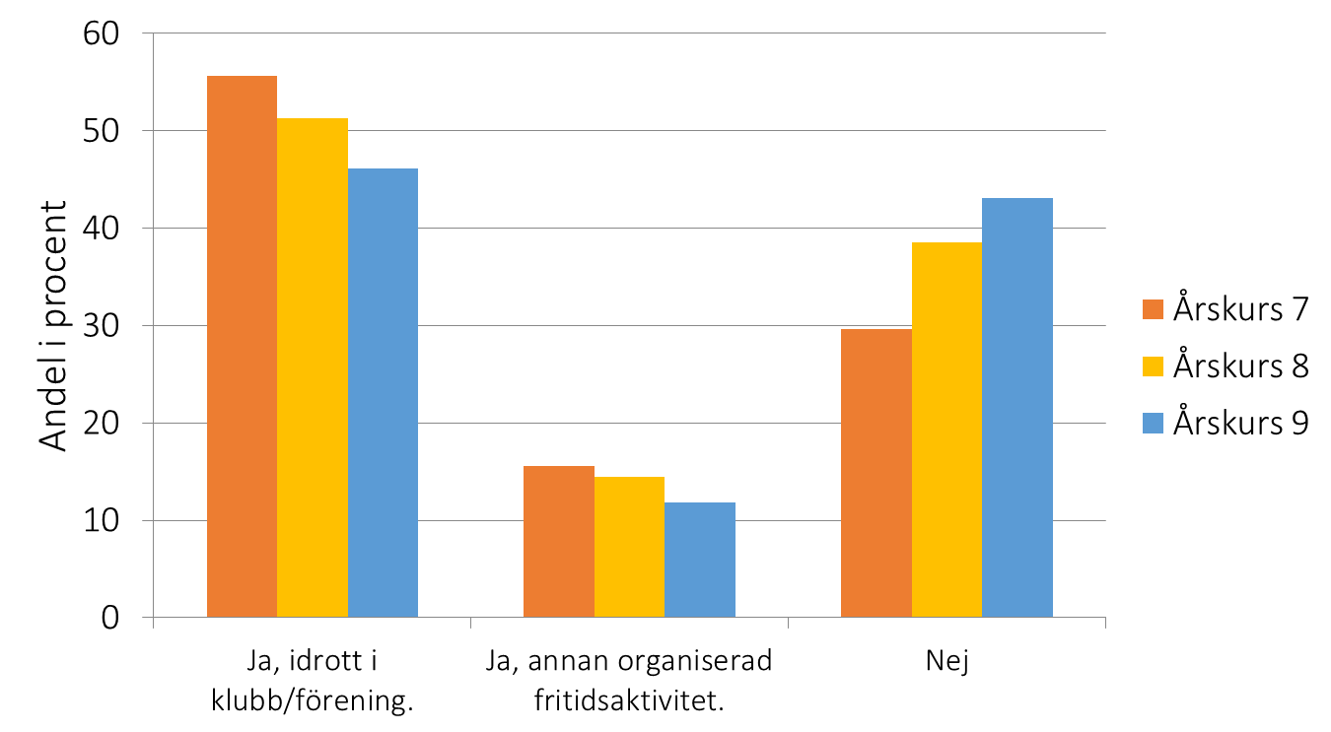
Deltar du i någon organiserad fritidsaktivitet?
Årskurs 7-9

Slide 8
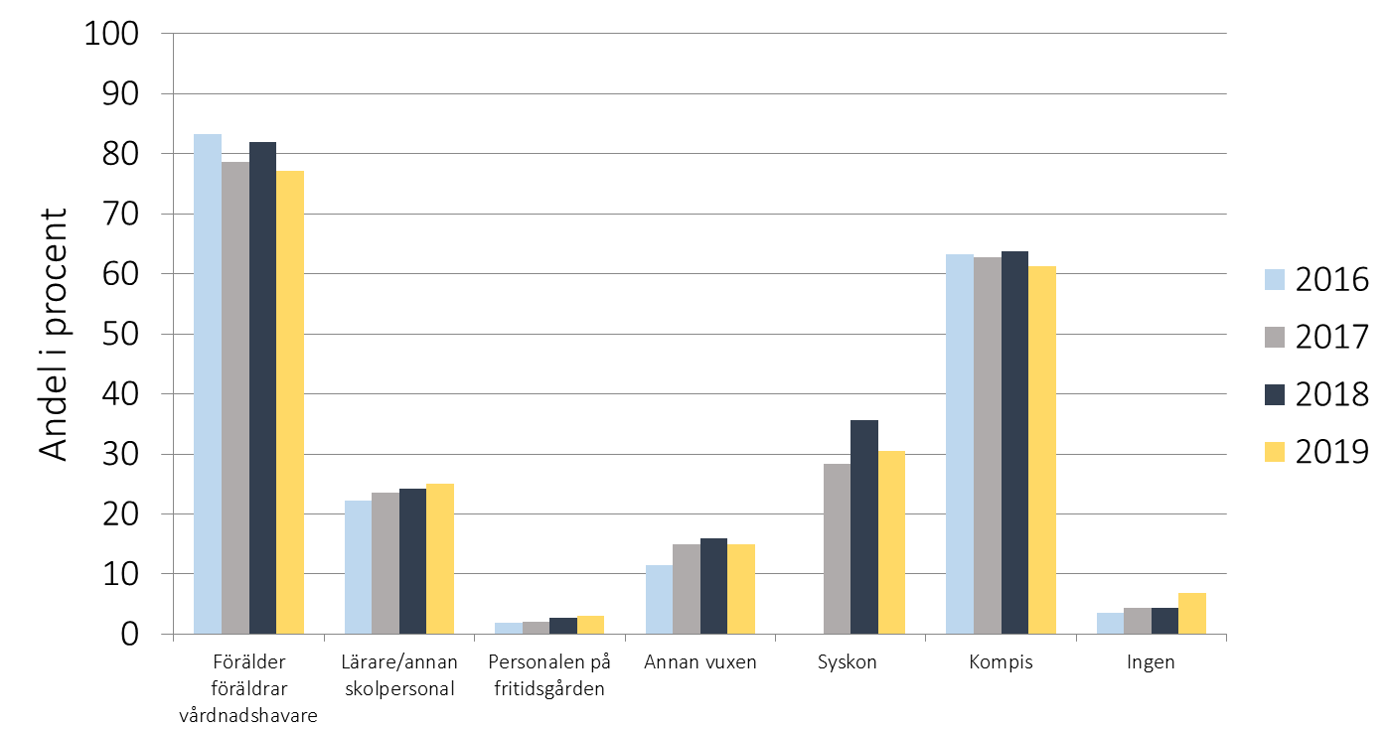
Har du någon att prata med om det som är viktigt?

Slide 9
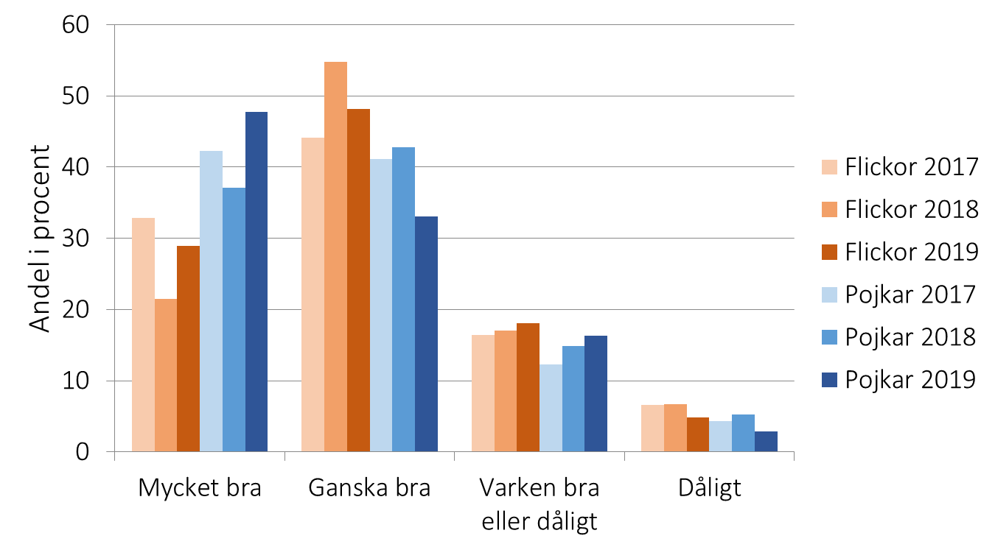
Hur trivs du i skolan?
Årskurs 7-9

Slide 10
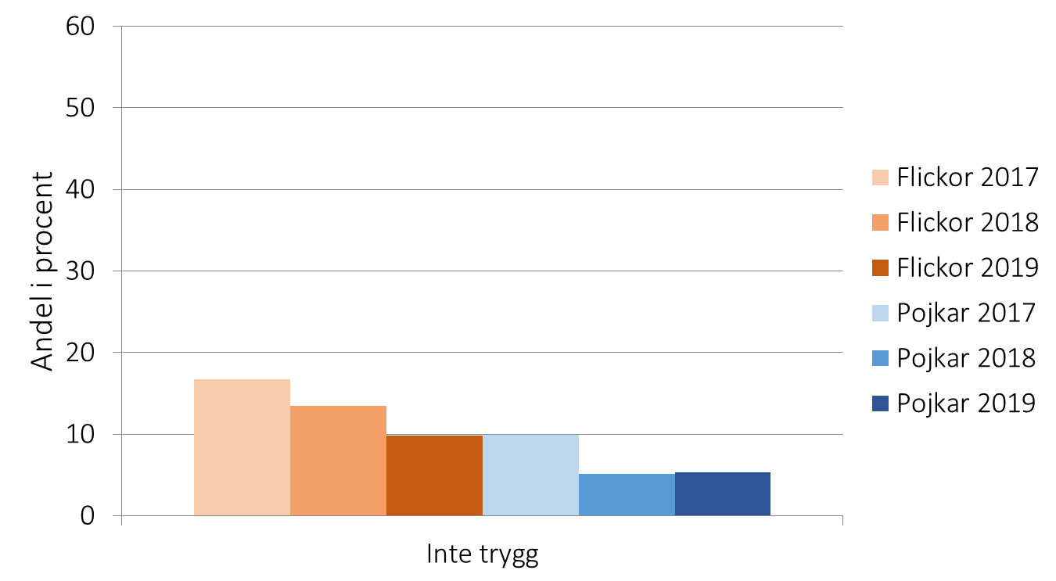
Känner sig inte trygg på skolan
Årskurs 7-9

Slide 11
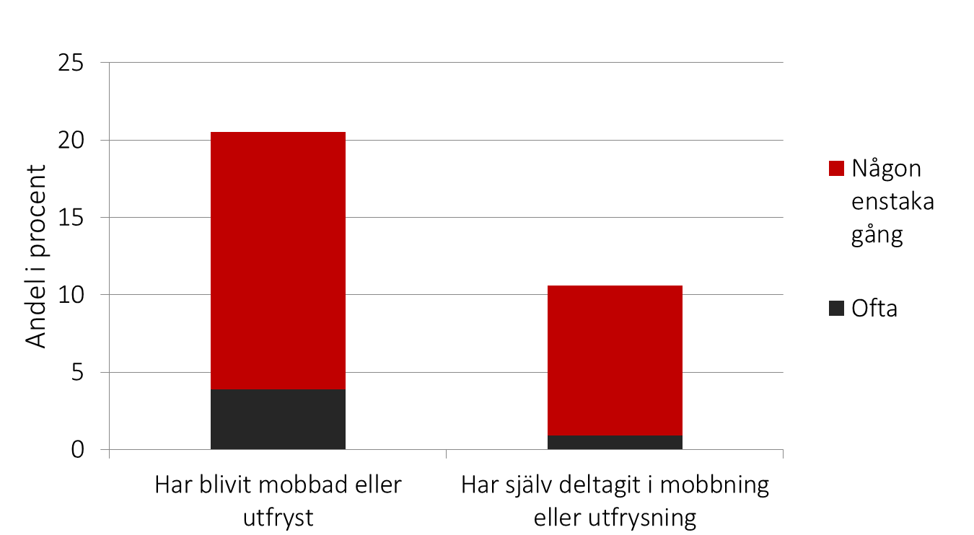
Mobbning
Årskurs 7-9

Slide 12
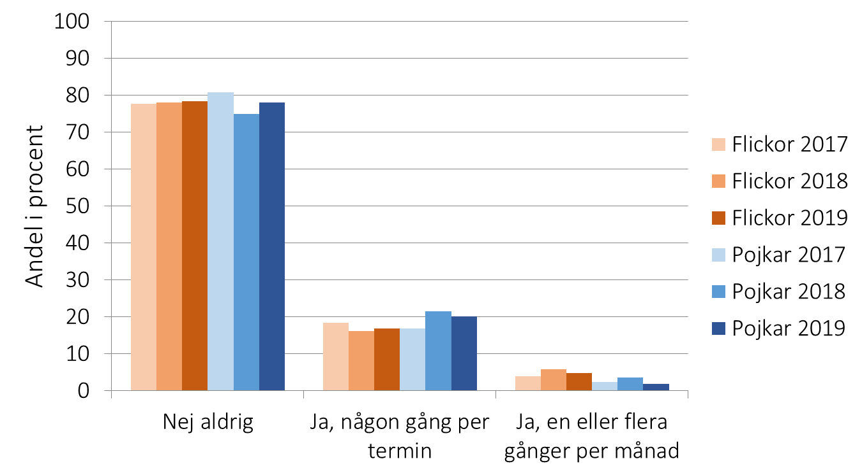
Händer det att du skolkar?
Årskurs 7-9

Slide 13
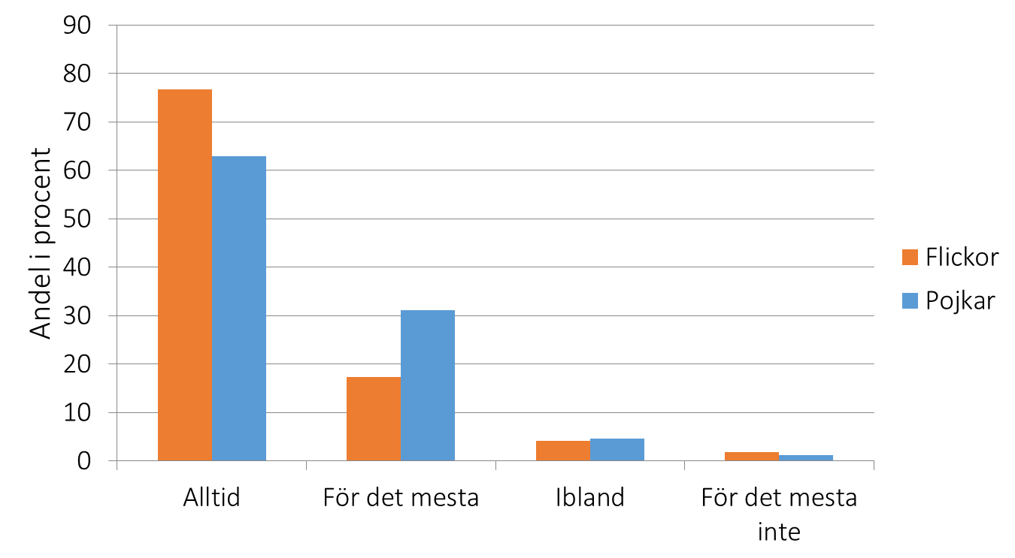
Vet dina föräldrar var du är på fredags- och lördagskvällar?
Årskurs 7-9

Slide 14
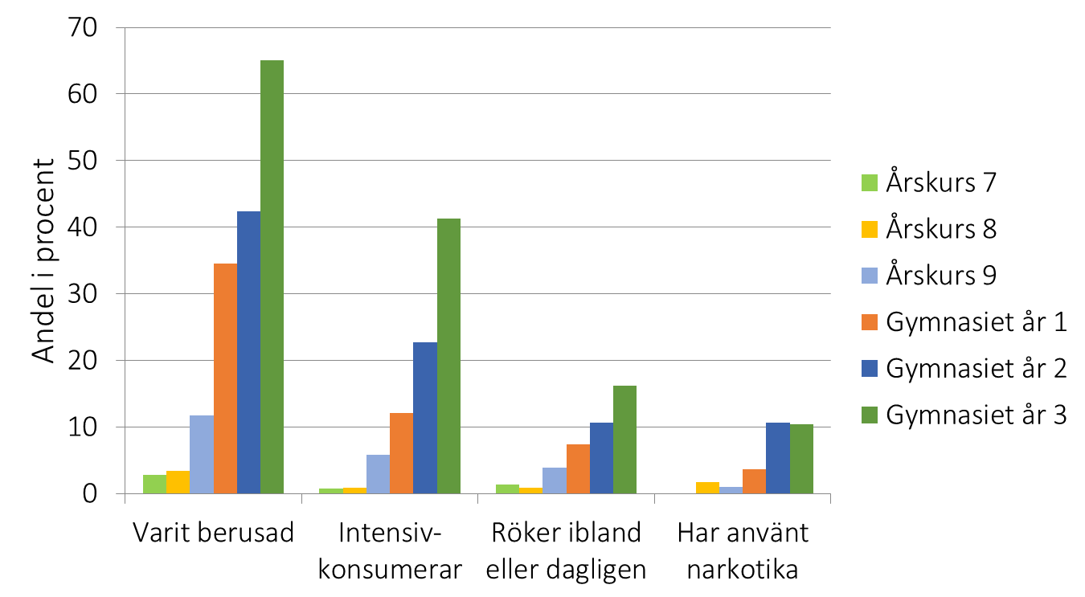
Riskbeteenden

Slide 15
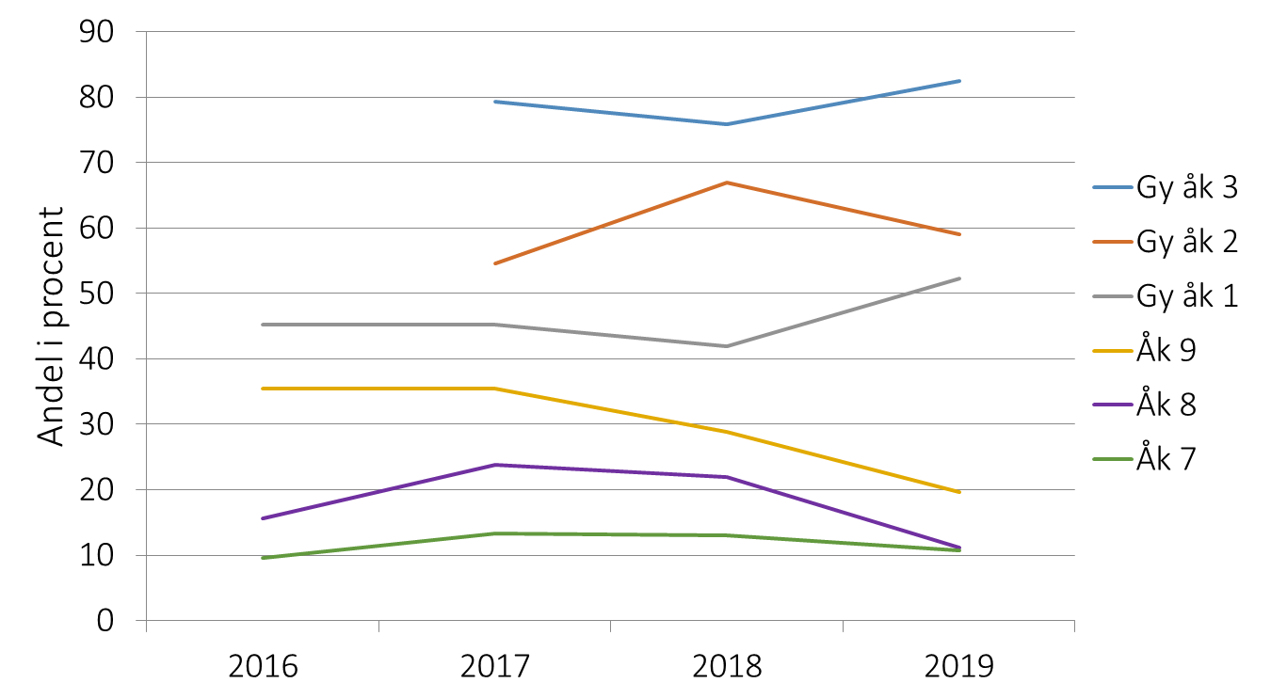
Alkoholkonsumtion
Andel elever som druckit alkohol

Slide 16
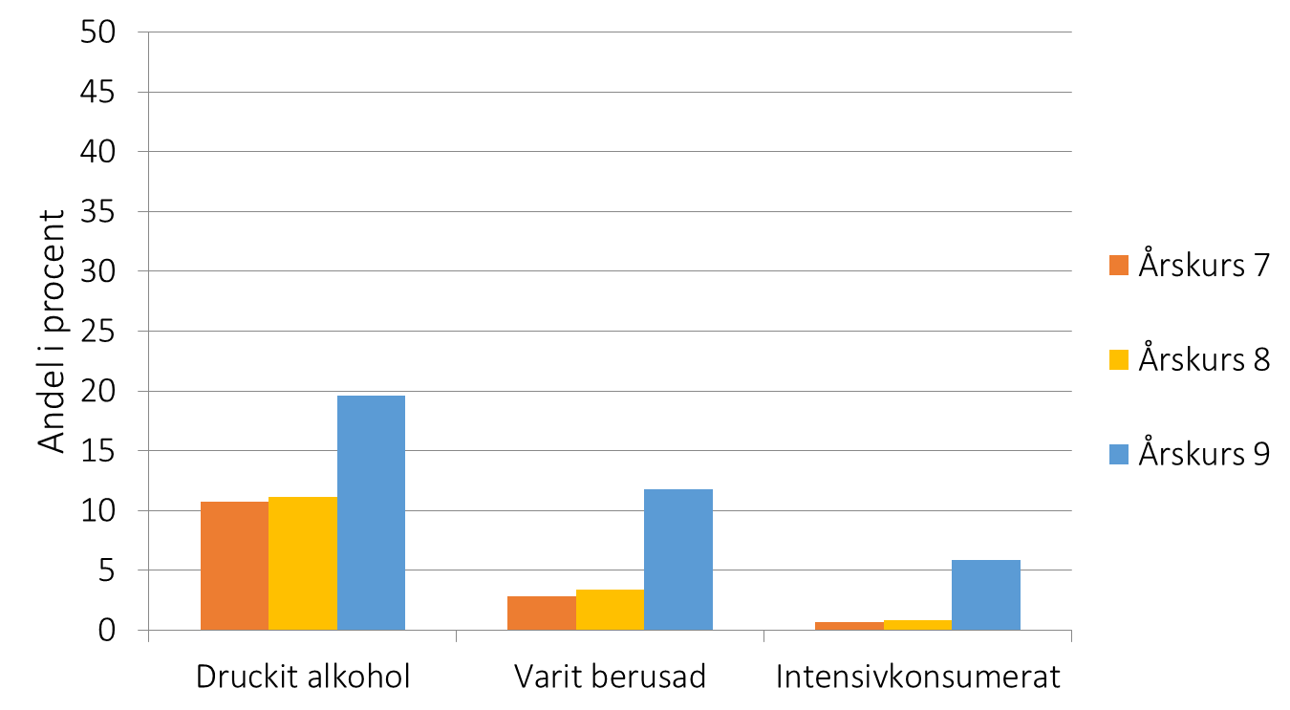
Alkoholkonsumtion
Årskurs 7-9
Med intensivkonsumtion menas:
minst fyra stora burkar starköl/starkcider eller 25 cl sprit eller en hel flaska vin eller sex burkar folköl 1 gång i månaden eller oftare
Notes:
Med intensivkonsumtion menas:
minst fyra stora burkar starköl/starkcider eller 25 cl sprit eller en hel flaska vin eller sex burkar folköl 1 gång i månaden eller oftare

Slide 17
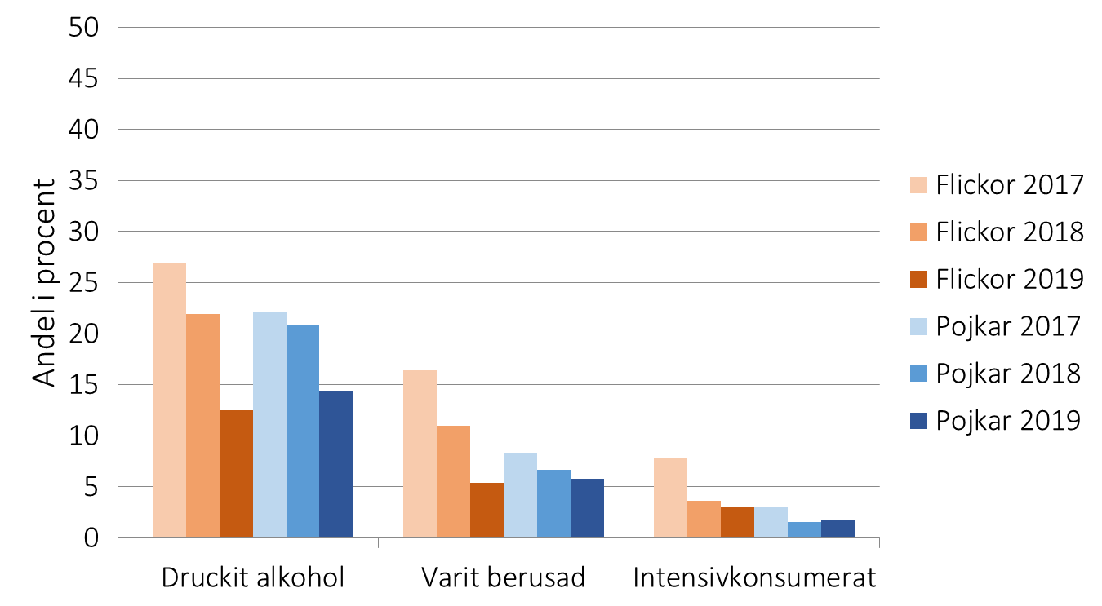
Alkoholkonsumtion uppdelat flickor/pojkar
Årskurs 7-9

Slide 18
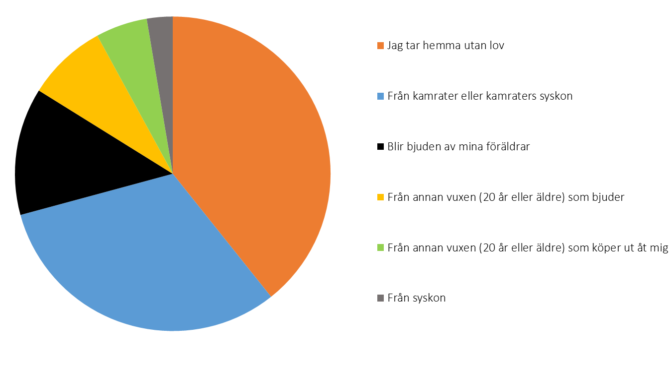
Var får du vanligtvis alkohol ifrån?
Årskurs 7-9

Slide 19
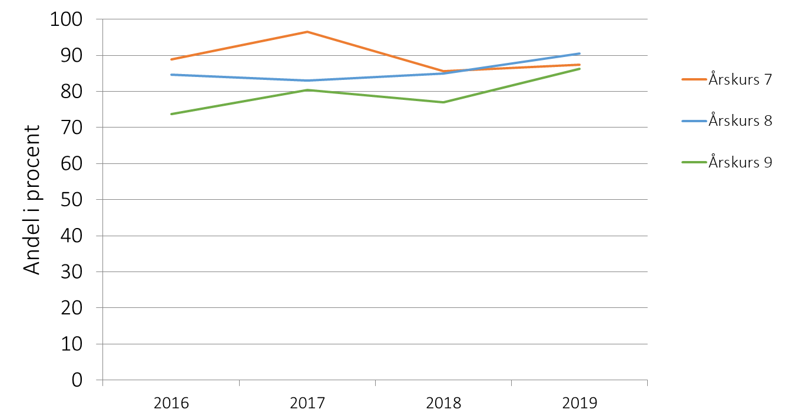
Mina föräldrar tillåter INTE att jag dricker alkohol
Årskurs 7-9

Slide 20
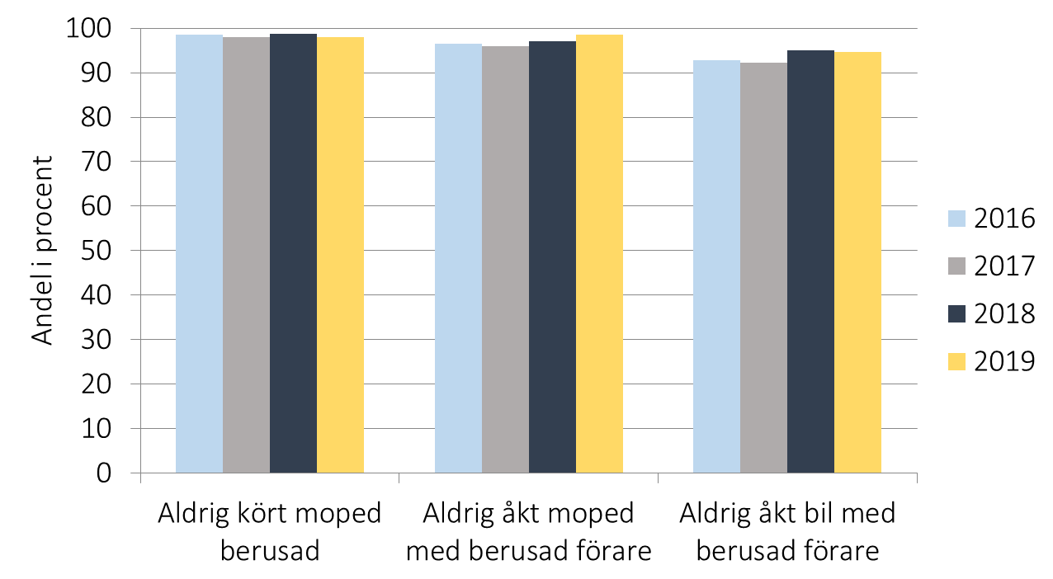
Trafikfrågor
Årskurs 7-9

Slide 21
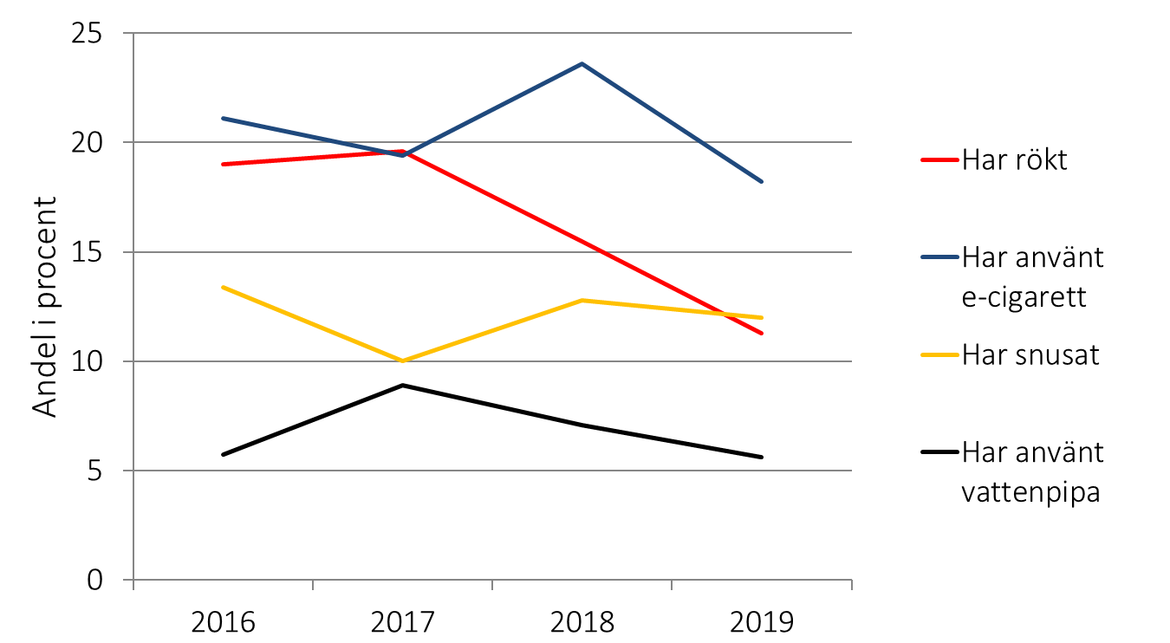
Tobaksvanor
Årskurs 7-9

Slide 22
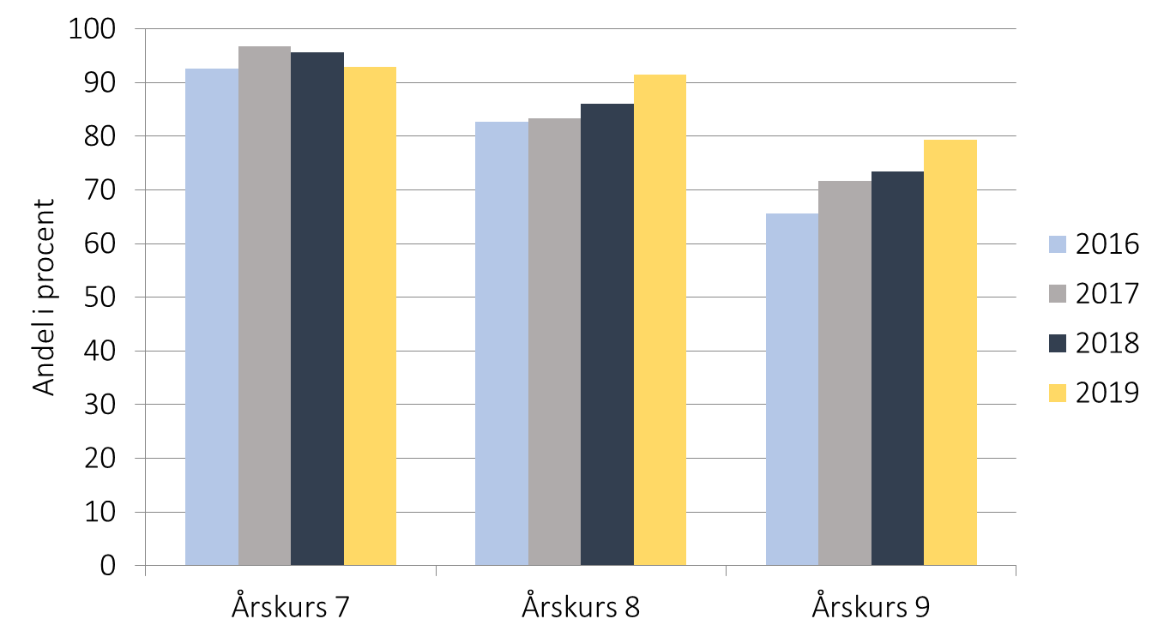
Har aldrig rökt
Årskurs 7-9

Slide 23
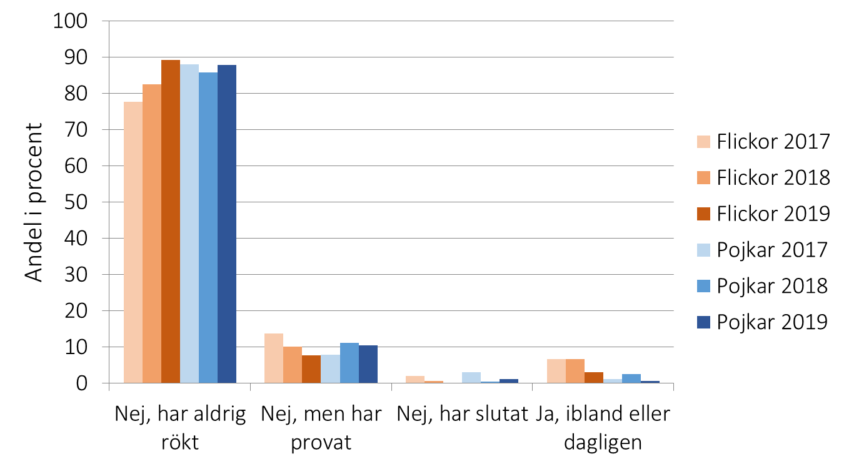
Rökning åk 7-9

Slide 24
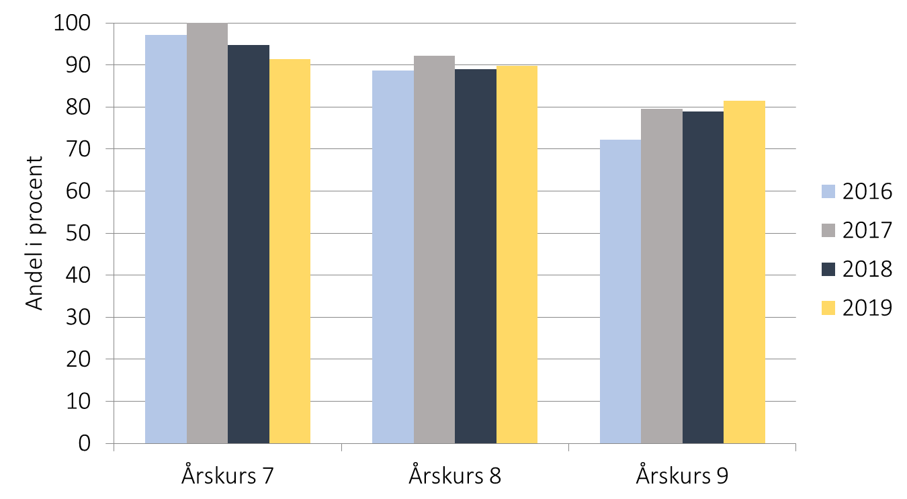
Har aldrig snusat
Årskurs 7-9

Slide 25
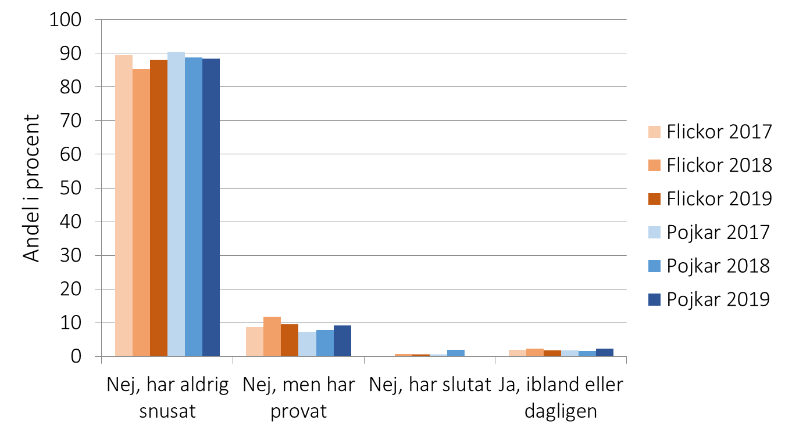
Snus åk 7-9

Slide 26
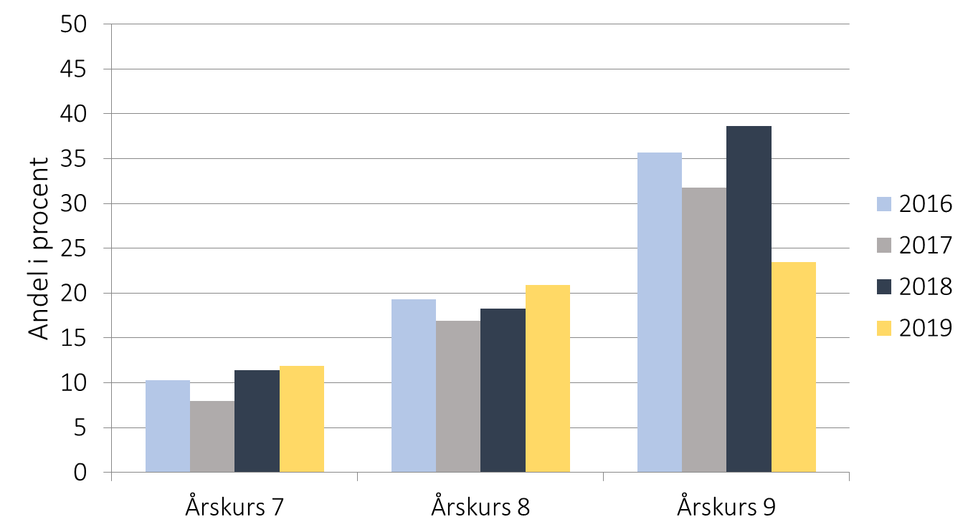
Har någon gång använt e-cigarett
Årskurs 7-9

Slide 27
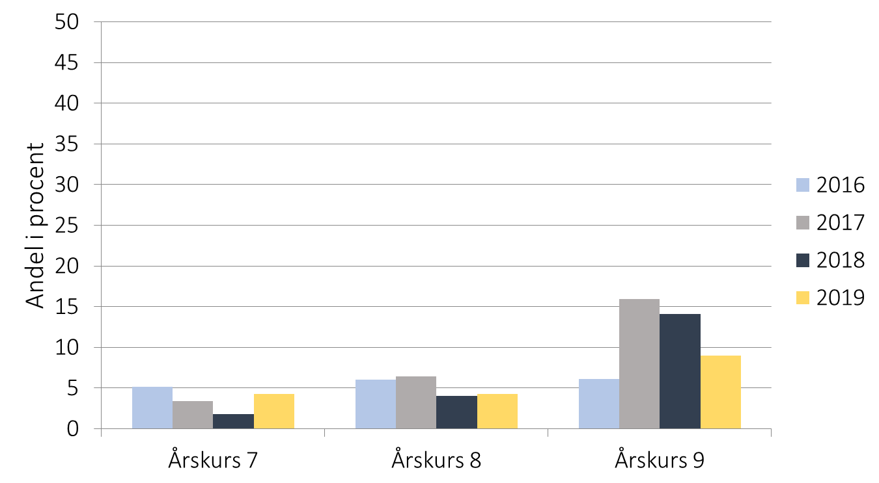
Har någon gång rökt vattenpipa
Årskurs 7-9

Slide 28
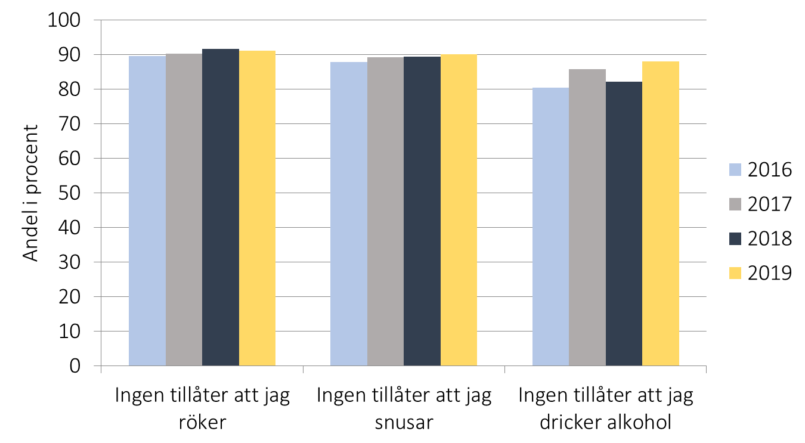
Restriktivitet hos föräldrar
Årskurs 7-9
Notes:
Lägre staplar på – ingen tillåter att jag dricker alkohol
Vad kan detta bero på? Är vi mer tillåtande när det gäller alkohol? Eller pratar vi inte om det på samma sätt som vi pratar om rökning och snus?

Slide 29
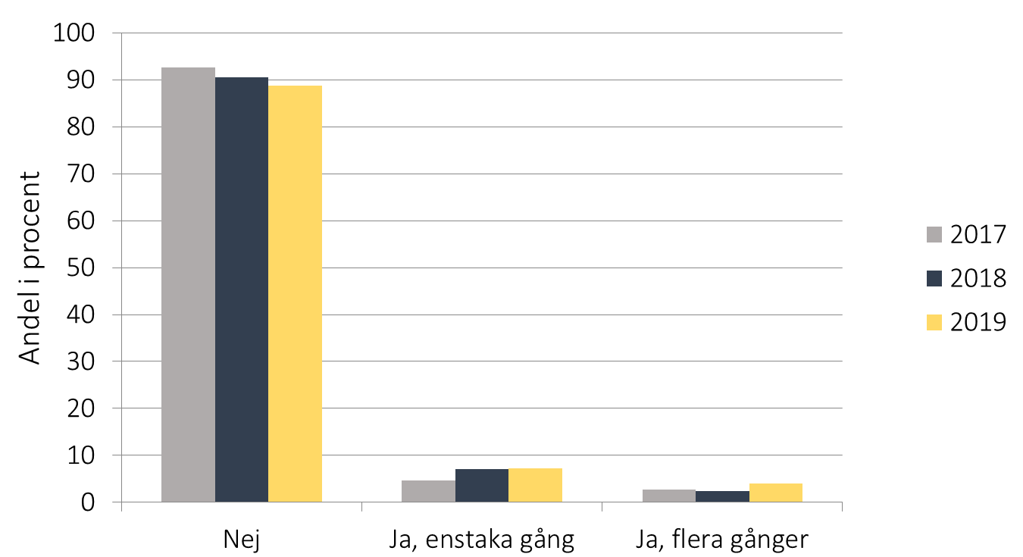
Har du någon gång använt receptbelagda läkemedel
(sömnmedel, lugnande läkemedel, smärtstillande m.m.) UTAN läkarordination?
Årskurs 7-9

Slide 30
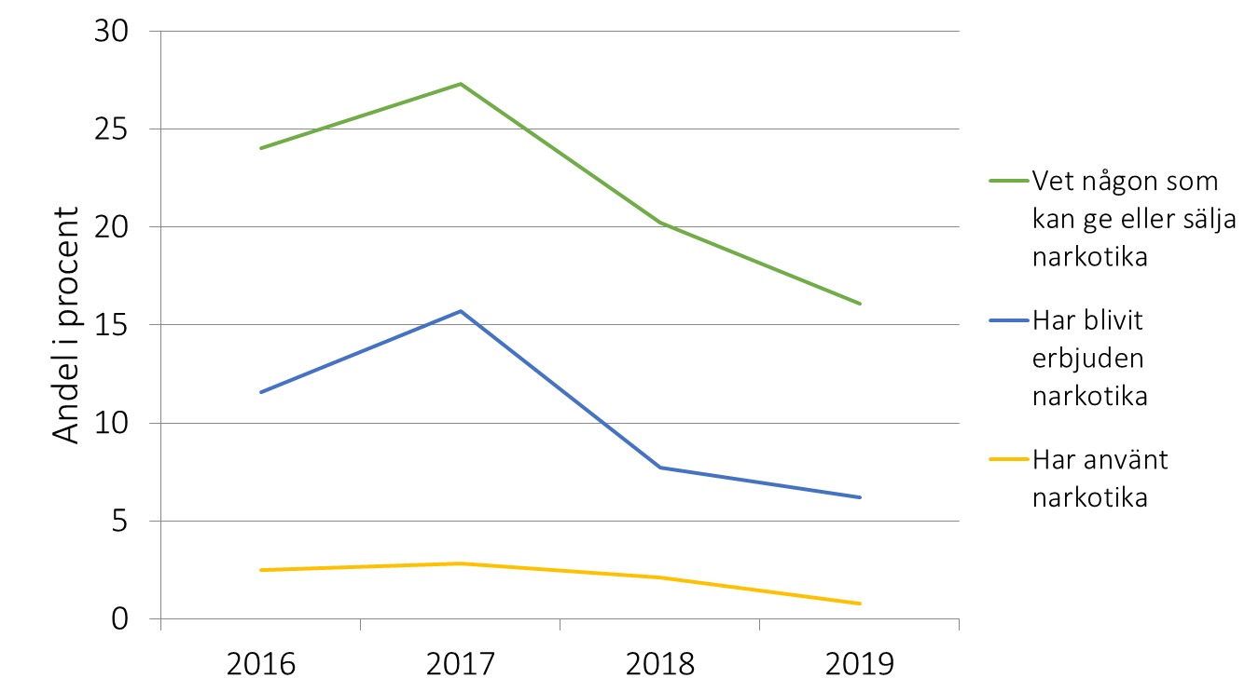
Narkotika
Årskurs 7-9

Slide 31
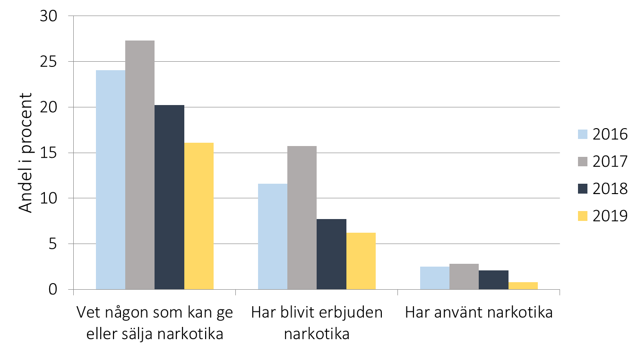
Narkotika
Årskurs 7-9

Slide 32
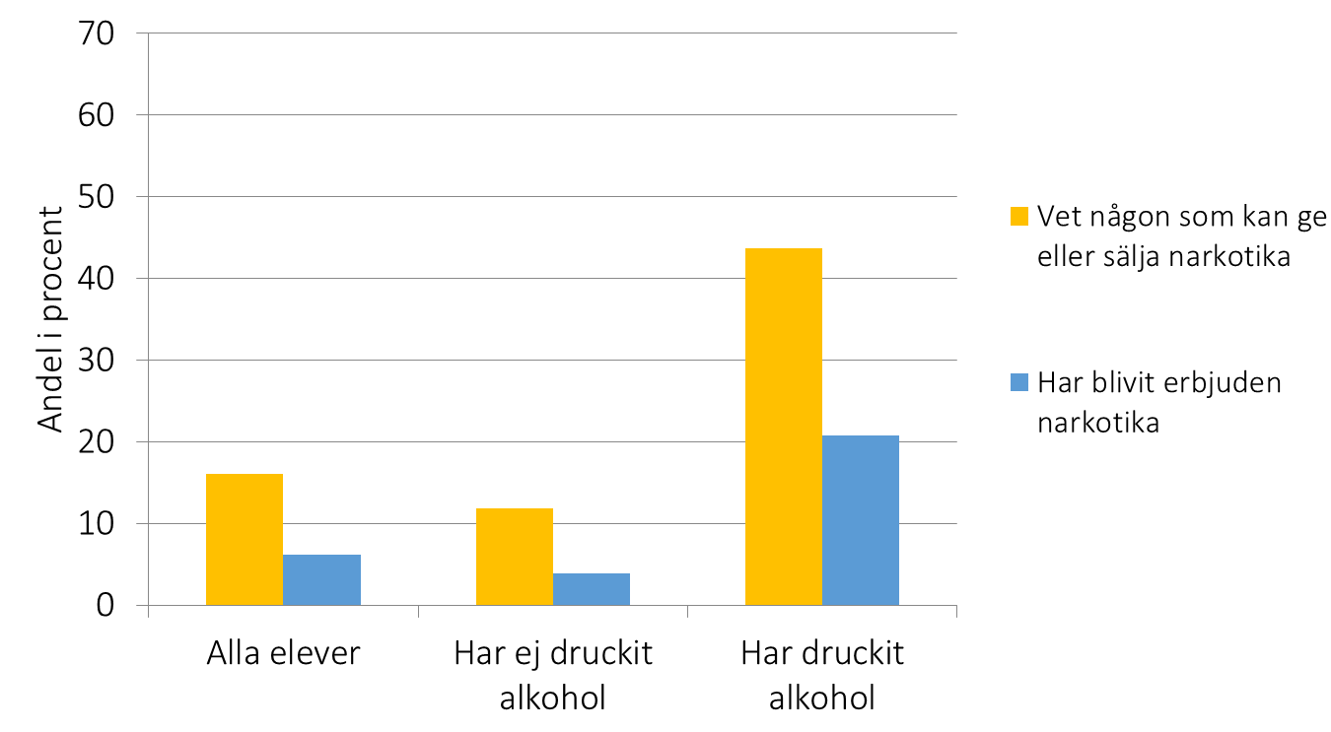
Samband mellan alkohol och narkotika
Årskurs 7-9

Slide 33
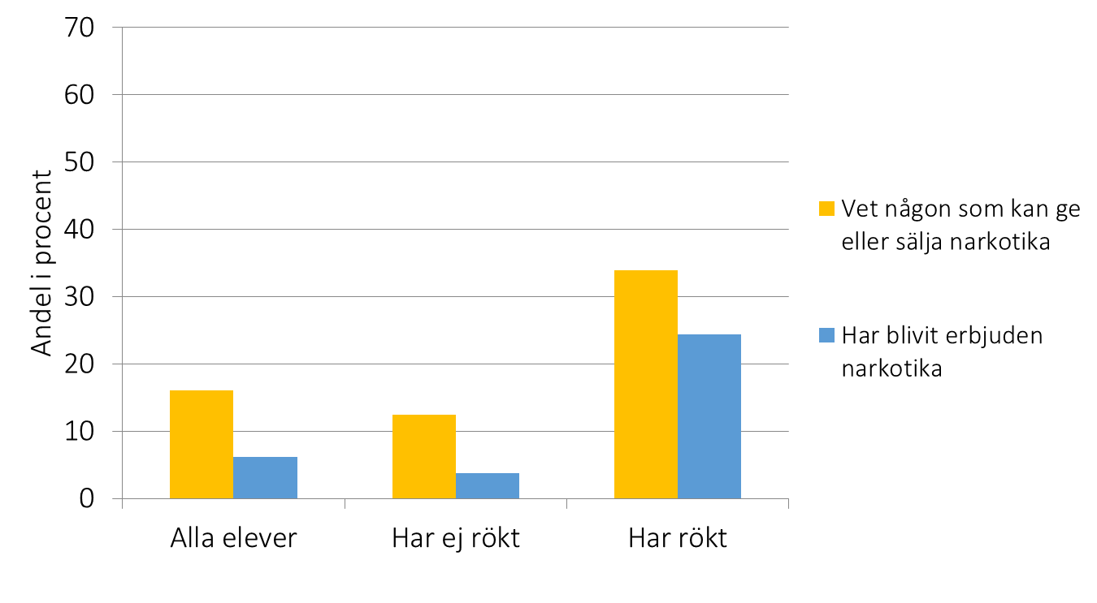
Samband mellan rökning och narkotika
Årskurs 7-9

Slide 34
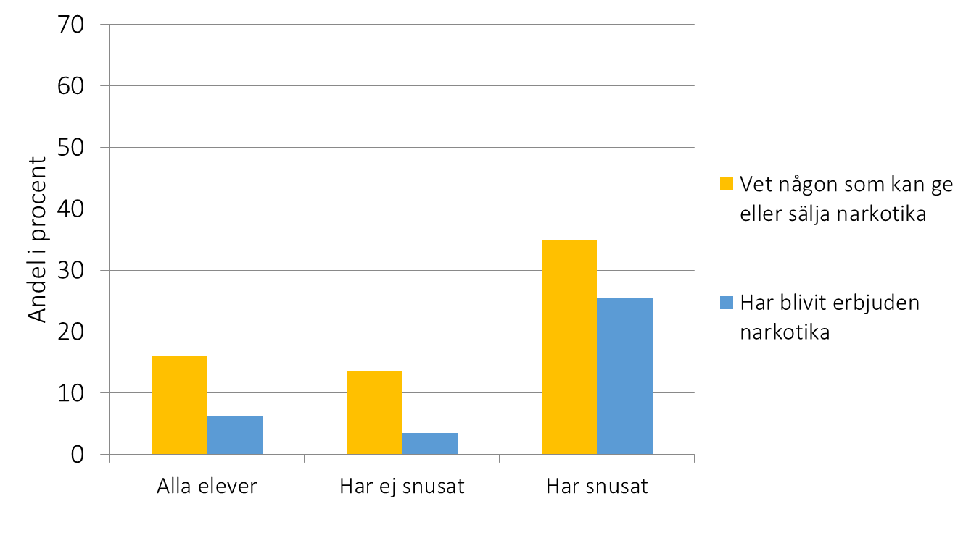
Samband mellan snusning och narkotika
Årskurs 7-9

Slide 35
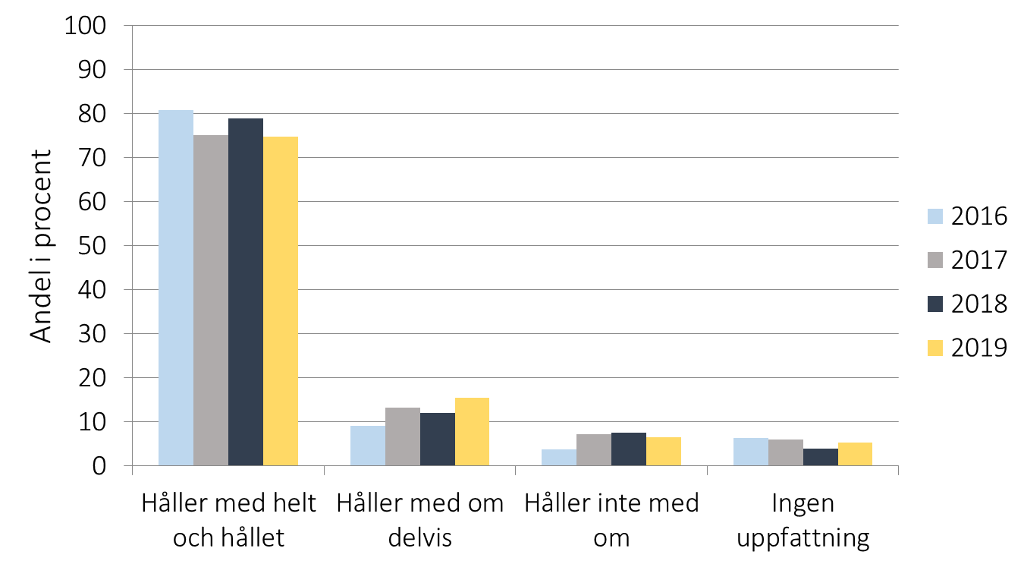
”Det är bra att det är olagligt med cannabis”
Årskurs 7-9

Slide 36
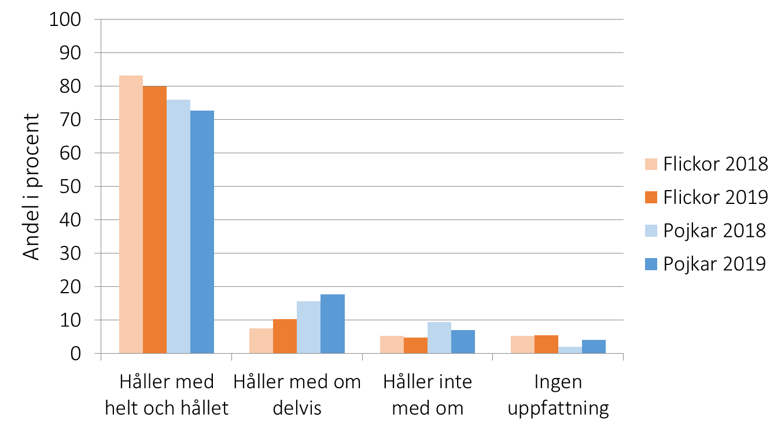
”Det är bra att det är olagligt med cannabis”
Årskurs 7-9

Slide 37
Ungdomars tankar på hur man skulle kunna förbättra för ungdomarna i Strömstads kommun:
Det är många som röker o dricker här på skolan. det känns inte som om någon vuxen ser det. för jag är trött på att man tycker alla olika sorters rökning är coolt. det är inte det och de fattar inte riktig konsekvenserna med det. om de ska röka försök inte påverka andra att göra det.
En sak som skulle vart bra för hela skolan är att man ska inte använda saker som någon är allergiskt emot.
Om man ser någon med snusdosa tex så borde ni vuxna ta hand om det.
Att man måste hålla koll på vilka i skolan som snusar osv, för jag ser vilka som gör det och alla vuxna får faktiskt ta tag i detta nu!
Skaffa mer roliga saker tex bowling.
Göra en nyare skateboard park som är bättre och större.
Man skulle kunna göra fler platser som man kan hänga på. Som gallerior eller andra platser.
Ha mer fritidsaktiviteter att välja på, t.ex basket, thaiboxning etc.
Att dem som behöver extra hjälp får extra hjälp.
Man skulle kunna anordna en fritidsgård för ungdomar i Strömstad.
Kanske ha mer saker man kan göra när man är ledig t.ex bowlinghall.
Ta drog och alkohol test.
Ge alla busskort kanske...

Slide 38
Ungdomars tankar på hur man skulle kunna förbättra för ungdomarna i Strömstads kommun:
Kanske ta lektioner och prata om alkohol, tobak och narkotika.
Låta oss ha delvis mobilerna på raster istället för en mobilfri skola, liksom det stör inte direkt.
Roligare saker att göra i stan typ badland, trampolinpark, stor biograf, äventyrsbad, ett fett stort shopping center...
Folk med social fobi ska kunna få hemundervisning eller skickade läxor hem
Bygga en skatepark på Rödshöjden.
Mer lärare som gör att man får mer lektioner gjorda snabbare och man får sluta tidigare istället för att få 1 timmars raster.
Tycker föräldrar kan ha lite bättre koll o vart deras barn är om kvällarna
Jag tycker att dem ska förbättra skolmaten för ifall det blir dålig mat blir alla hungriga på lektion och blir ointresserade av att följa med.
Vill bara säga att man måste bli hårade med detta! För det hjälper inte att skriva detta varje år/månad och inte få någon förändring!
Nej jag vet ej tycker kanske att vi ungdomar borde spela sporter efter skolan så att vår hälsa mår bättre. Jag mår utmärkt kan inte må bättre.
Man kan informera om hur alkohol och narkotika påverkar kroppen då många inte vet det
Ha regelbunden kontakt med föräldrar/vårdnadshavare, för att det är oftast där problemet börjar.

